Slide 1
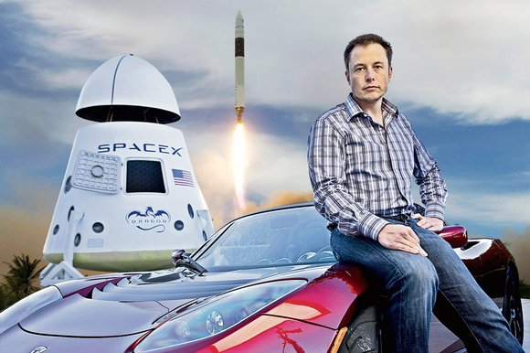
TÔI LÀ ELON MUSK

Slide 2
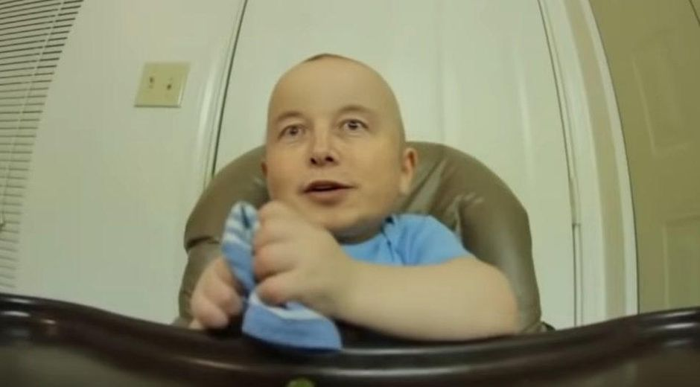
Tiểu sử
Mẹ là người mẫu Canada, cha là kỹ sư điện, kiêm thuỷ thủ và phi công
Có 2 người em ruột và 2 chị em cùng cha khác mẹ
Sinh ngày 28/6/1971, tại Saskatchewan, Canada lớn lên tại Nam Phi

Slide 3

Tiểu sử
Đam mê đọc sách, đọc sách 10 tiếng mỗi ngày
10 tuổi đã hoàn thành khoá học lập trình basic 6 tháng qua sách chỉ trong vòng 3 ngày
12 tuổi: tự tay thiết kế video game Blastar và bán với giá 500 USD (năm 1983)

Slide 4
Giải pháp bãi đỗ xe tự động

Slide 5
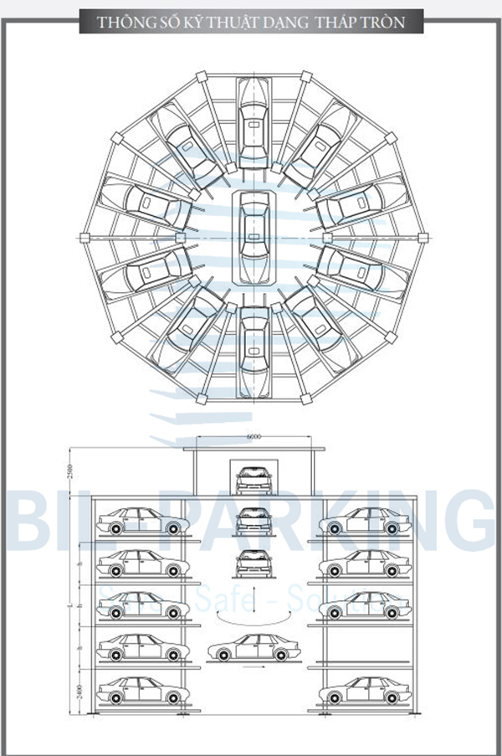
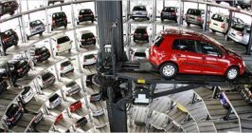
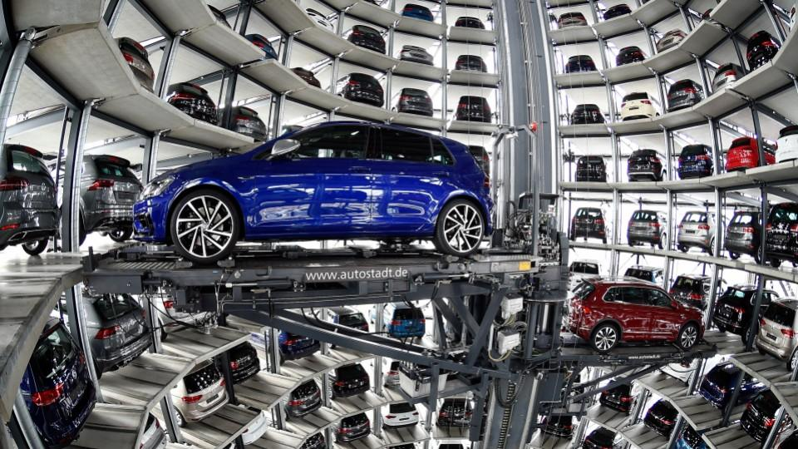
Các loại hình bãi đỗ xe thông dụng
1. Bãi đỗ xe dạng tháp trụ
- Mô tả:
+ Xây dựng dưới dạng tháp, ở mỗi tầng các xe được xếp thành vòng tròn
+ Sử dụng thang máy(tay nâng) chuyên dụng với sàn nâng là khung thép thẳng đứng có cơ cấu quay trên sàn nâng.
+ Khi lấy xe ra / vào, có một cơ cấu đặc biệt kéo Pallet nằm ngang để Pallet ăn khớp với khung nâng của thang máy để di chuyển xe lên xuống

Slide 6
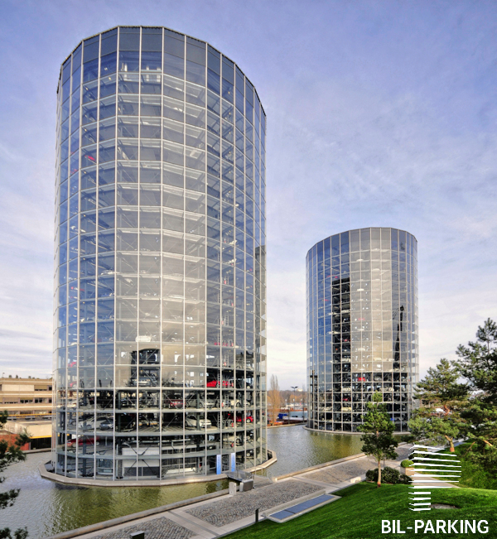
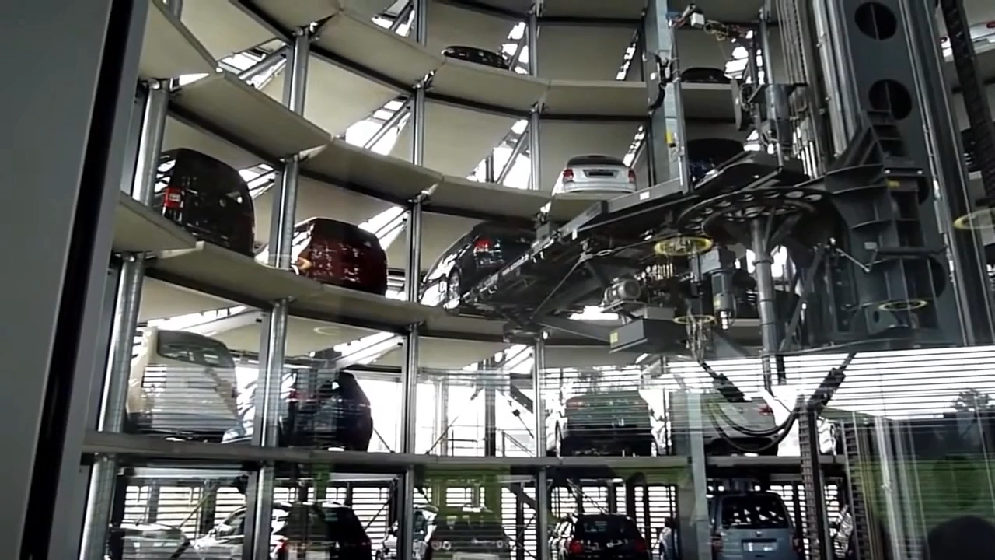
Các loại hình bãi đỗ xe thông dụng
1. Bãi đỗ xe dạng tháp trụ
- Tháp đỗ xe Volkswagen ở Đức, cao 20 tầng với sức chứa 800 xe

Slide 7
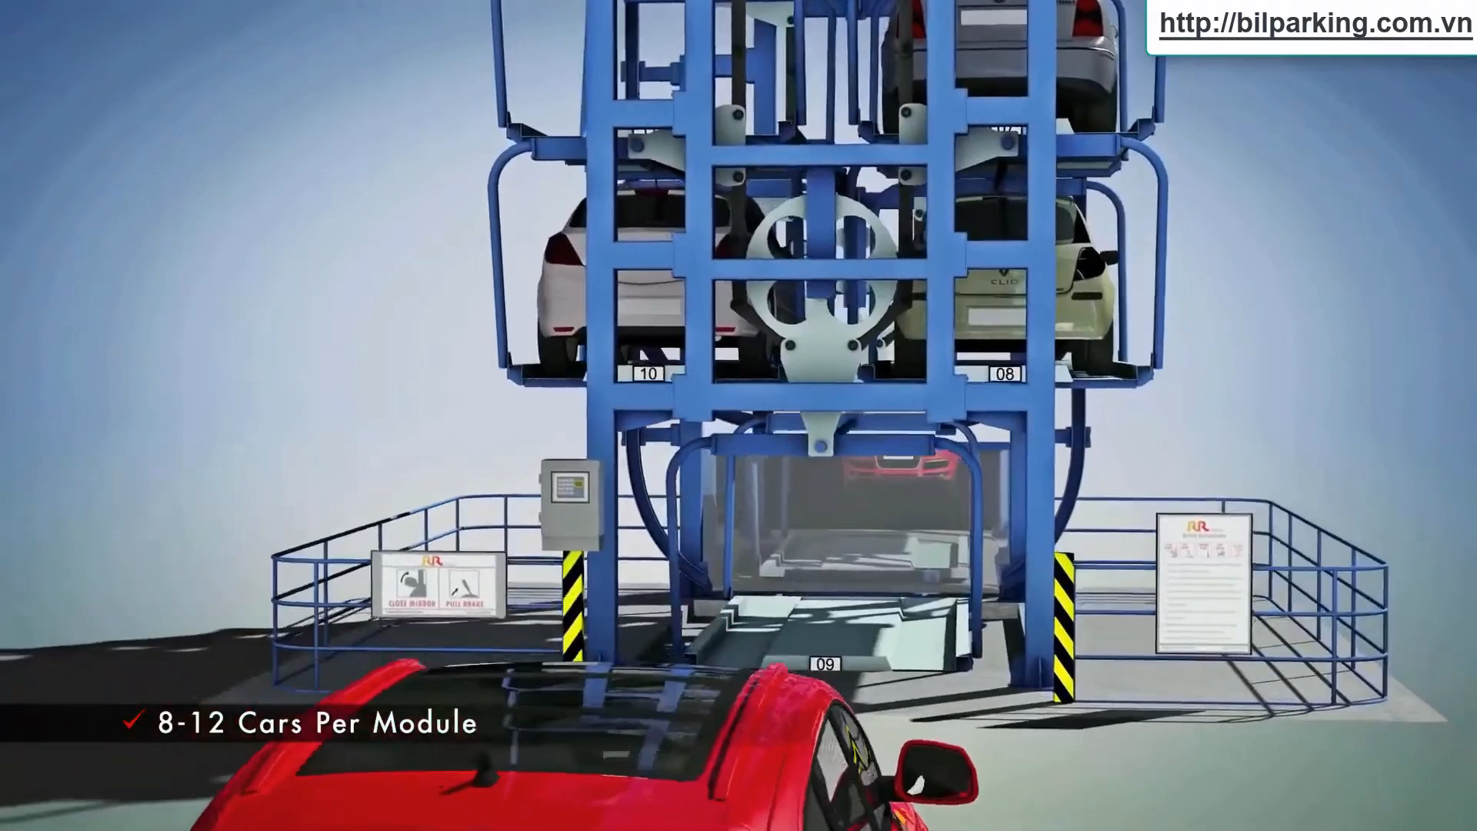
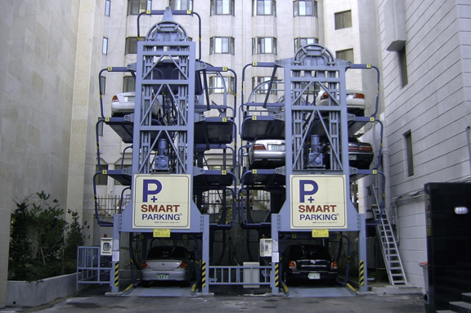
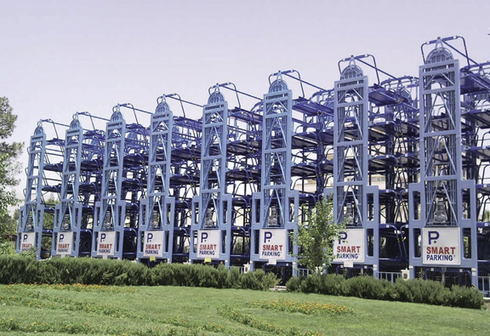
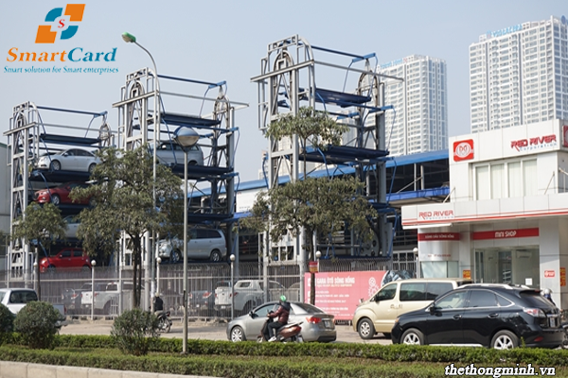
Các loại hình bãi đỗ xe thông dụng
2. Bãi đỗ xe dạng vòng xoay đứng
- Mô tả:
+ Xây dựng dưới dạng tháp , có sức chứa từ 6 -16 sàn.
+ Sử dụng nguyên lý xoay vòng để luân chuyển các vị trí đỗ xe, chỗ đỗ được di chuyển bởi cơ cấu nhông xích lớn.
+ Lắp đặt vào tháo dở nhanh, thời gian lấy xe tầm 2,5p.

Slide 8
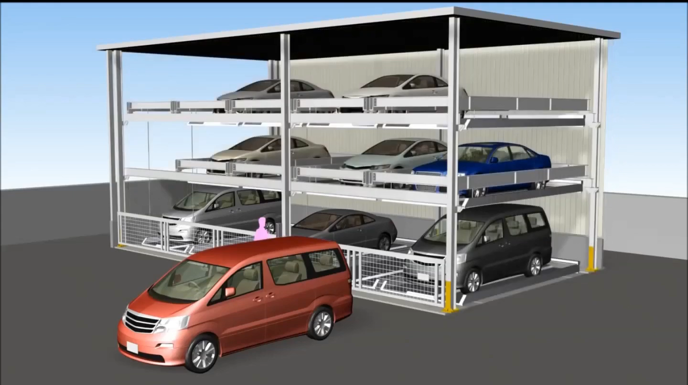
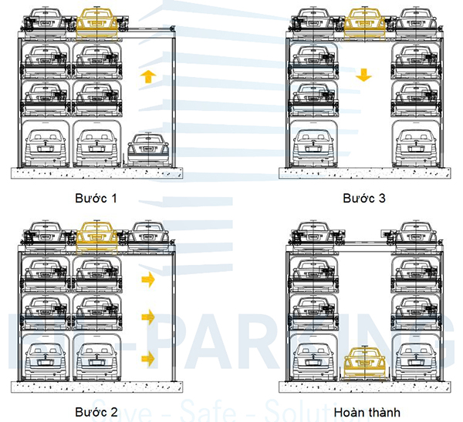
Các loại hình bãi đỗ xe thông dụng
3. Bãi đỗ xe dạng xếp hình
- Mô tả:
+ Mỗi xe được để trên một sàn pallet.
+ Các sàn pallet được tích hợp cơ cấu chuyển động độc lập .
+ Hoạt động theo nguyên lý xếp hình, trong một hệ thống phải có (n-1) vị trí trống.
+ Số tầng để xe tối ưu: Từ 2 – 6 tầng, Số dãy để xe tối ưu cho mỗi block: 3 – 7 dãy.

Slide 9
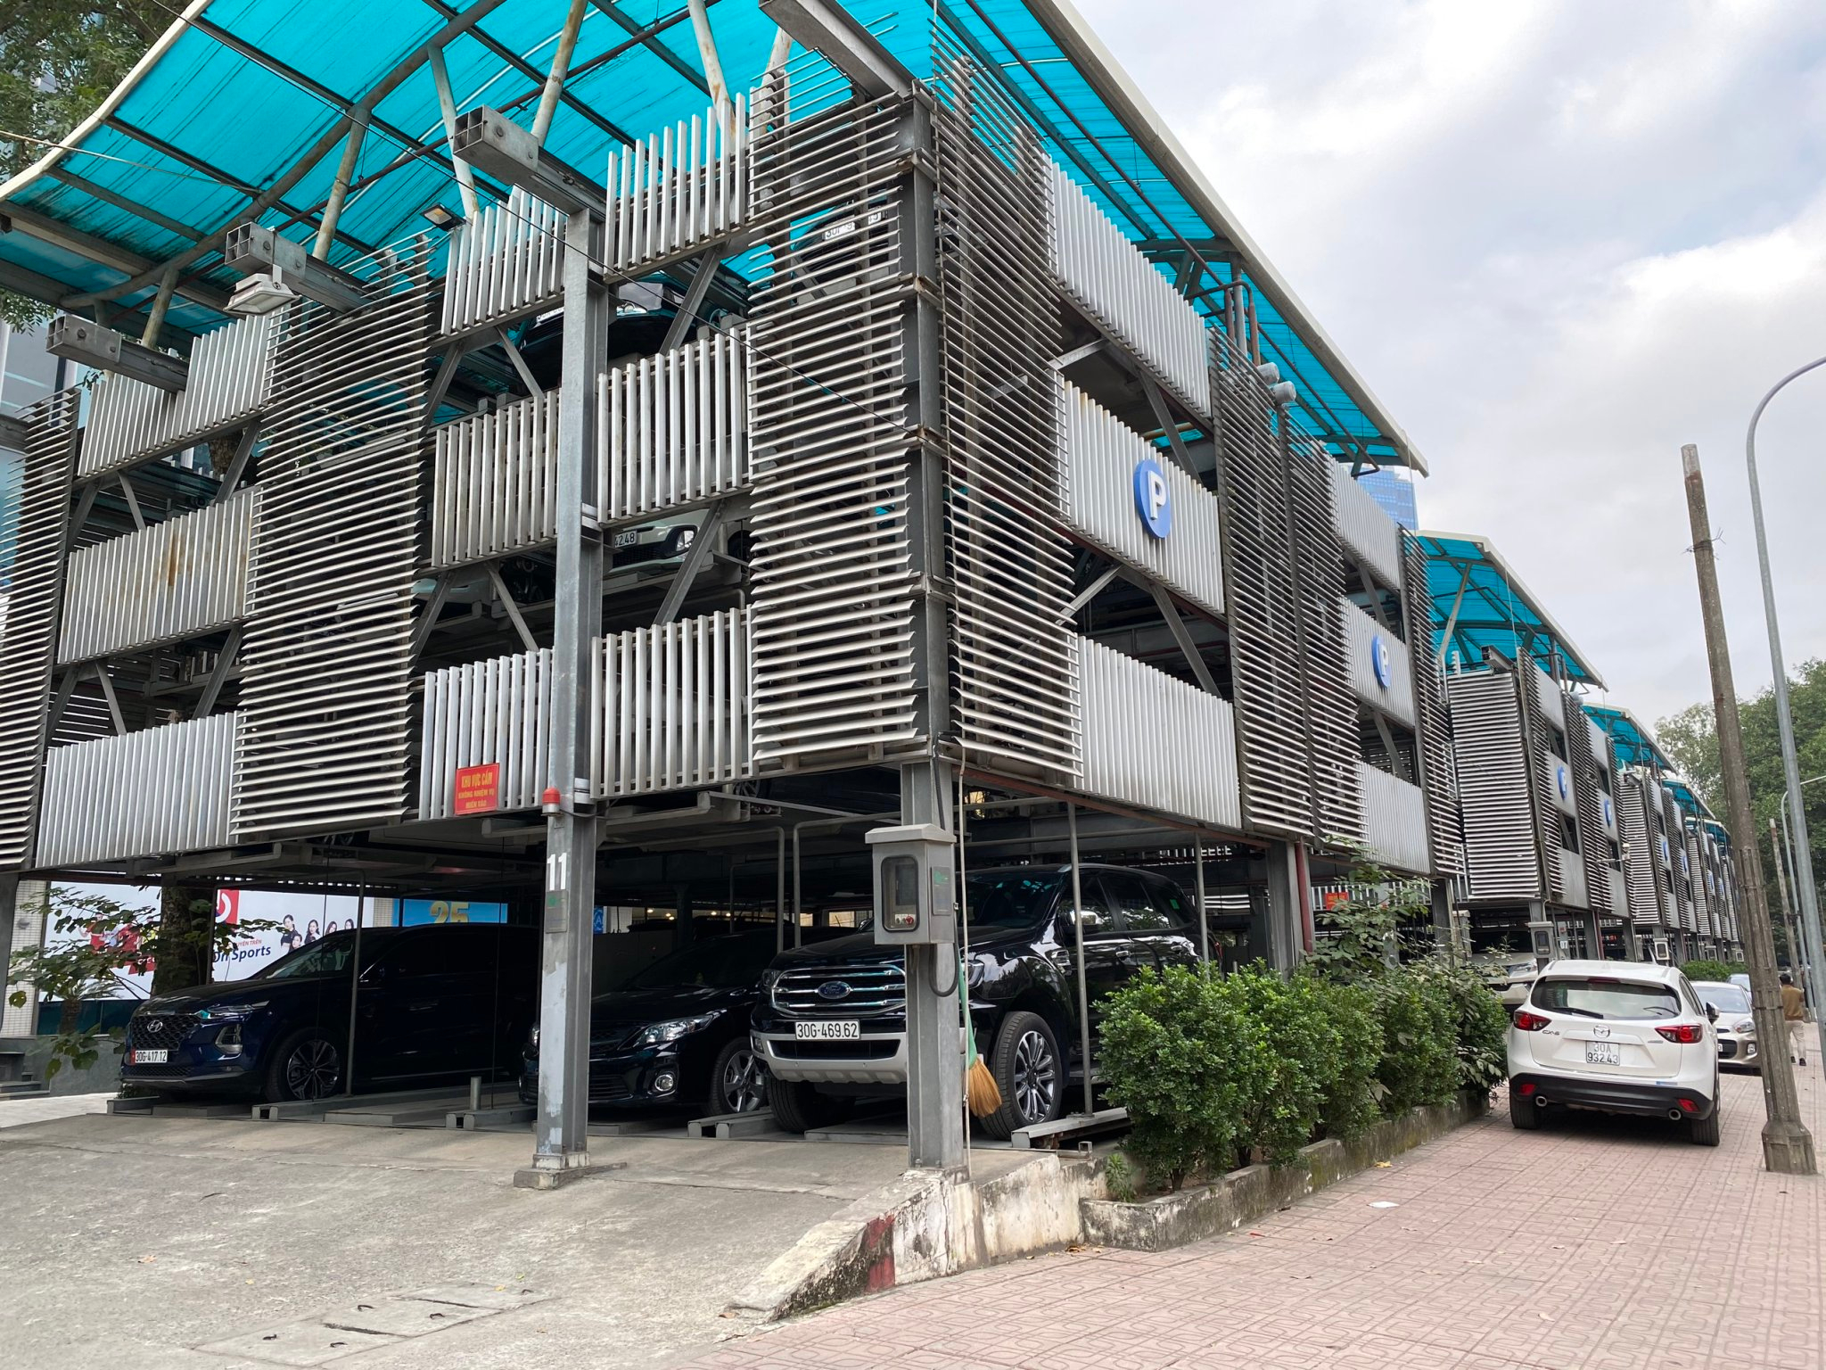
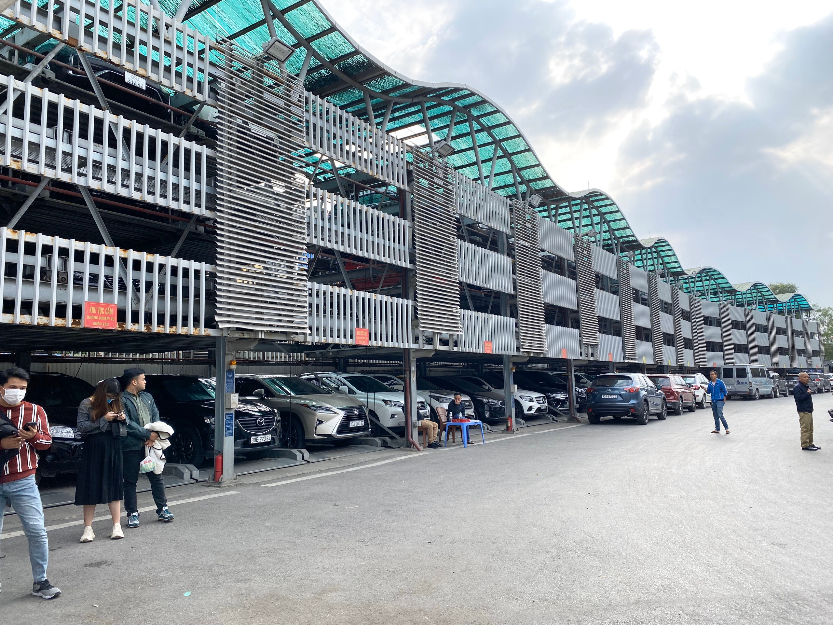
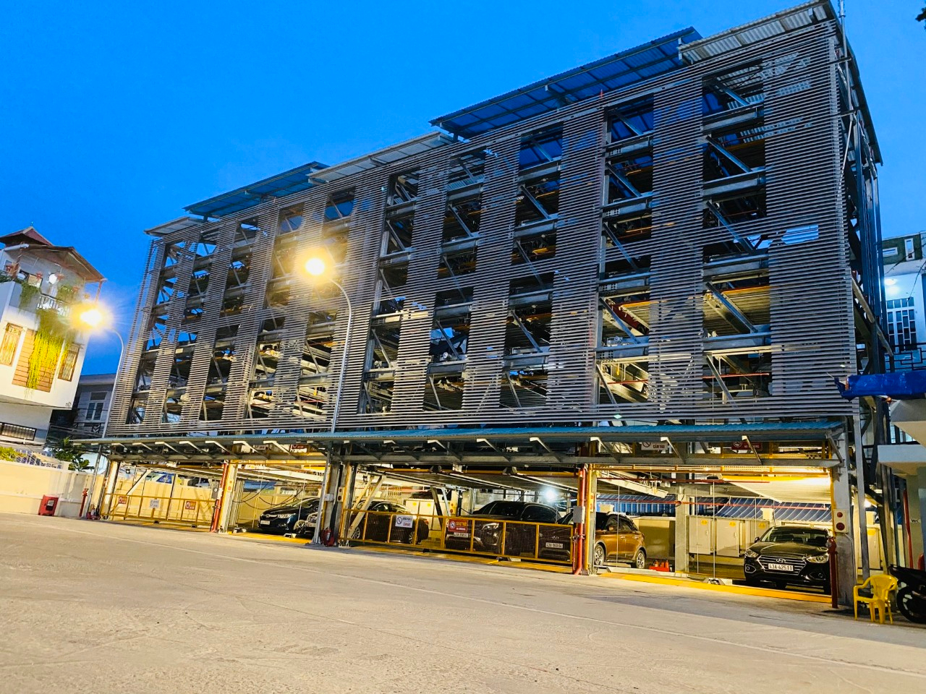
Các loại hình bãi đỗ xe thông dụng
3. Bãi đỗ xe dạng xếp hình
- Một số bãi đỗ xe dạng xếp hình trong nước:
BĐX đường Nguyễn Công Hoan, HN
BĐX đường Trần Nhật Duật, HN
BĐX 255 Phan Châu Trinh, Đà Nẵng

Slide 10
Cảm ơn các bạn đã lắng nghe.

